Slide 1
Internet
Histoire et protocoles

Slide 2
Sommaire
1 - Histoire de l’Internet
2 - Modèle OSI
3 - Modèle TCP/IP
4 – Protocoles de base

Slide 3
Histoire
L’histoire d'Internet remonte au développement des premiers réseaux de télécomunications.
L’idée d’un réseau informatique, permettant aux utilisateurs de différents ordinateur de communiquer,
se développa par de nombreuses étapes successives.
Cependant, Internet a été créé au départ pour une raison bien particulière.
Dans les années 1950, les communications s’établissaient « point à point »,
c’est-à-dire qu’on ne pouvait communiquer qu’avec une seule machine à la fois.
Les chercheurs qui devaient communiquer avec plusieurs autres chercheurs lors de réunions, se sont alors rendu compte
qu’il serait intéressant de pouvoir le faire en temps réel, plutôt que de passer d’un interlocuteur à l’autre successivement.
Ils ont donc cherché à créer un nouveau moyen de communication qui ne serait plus centralisé, mais maillé.
Nous allons donc voir le fonctionnement d’un réseau de communication maillé et ensuite nous allons
voir quelques évènements et dates importantes.

Slide 4
Fonctionnement d’un réseau de communication maillé :
Un réseau de communication maillé permettrait à une information de passer par différents points,
et si certains points disparaissent, l’information pourrait continuer à circuler par un chemin différent.

Slide 5
Dates et évènements importants :
1962 la DARPA (l’agence pour les projets de recherche avancée de défense) débute des recherches
concernant un réseau global d’ordinateurs.
Ensuite, en octobre 1967, a eu lieu la première conférence sur « les plans pour le réseau ARPANET »,
qui présente le projet ARPANET auquel Larry Roberts a incorporé une idée de Wesley Clark
C’est en 1969 qu’a eu lieu la connexion des premiers ordinateurs entre quatre universités américaines via
l’IMP de Leonard Kleinrock : c’est donc le 29 octobre 1969 à 10h30 qu’est officiellement né Internet,
avec la connexion de deux ordinateurs reliés entre eux !
En 1971, on compte 23 ordinateurs reliés sur ARPANET et c’est aussi cette année-là qu’a eu lieu l’envoi
du premier courriel par Ray Tomlinson.
Dans les années 1973, on envisage déjà la création d’un nouveau protocole plus performant,
capable de mieux acheminer les messages en cas de destruction partielle du réseau.
En 1977, internet devient réalité car le TCP/IP est utilisé pour relier divers réseaux à Arpanet.
Le nombre d’ordinateurs connecté ne cesse d’augmenter depuis, et ceux d’années en années.
C’est en 1983 que le NCP, qui était le protocole utilisé sur Arpanet depuis les années 1970,
est définitivement abandonné pour être remplacé par du TCP/IP que nous utilisons encore aujourd’hui
et qui est le protocole de base d’internet. C’est aussi durant cette année que le mot « Internet »
est adopté.
En 1990, Arpanet disparait, laissant place derrière lui à internet qui est donc utilisable par les civils et c’est
aussi en 1990 que Tim Berners-Lee annonce publiquement le World Wide Web qui est un système d’hypertexte public
fonctionnant sur Internet. C’est aussi dans ces années-là que le langage HTML et le protocole http, vont permettre
la création de pages web. Cependant, le navigateur web n’apparait qu’en 1993.
Aujourd’hui, on compte plus de quatre milliards d’internautes.

Slide 6
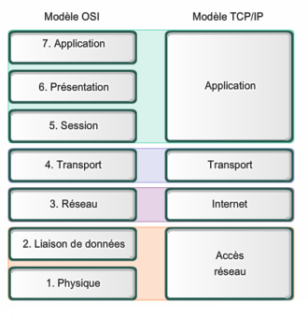
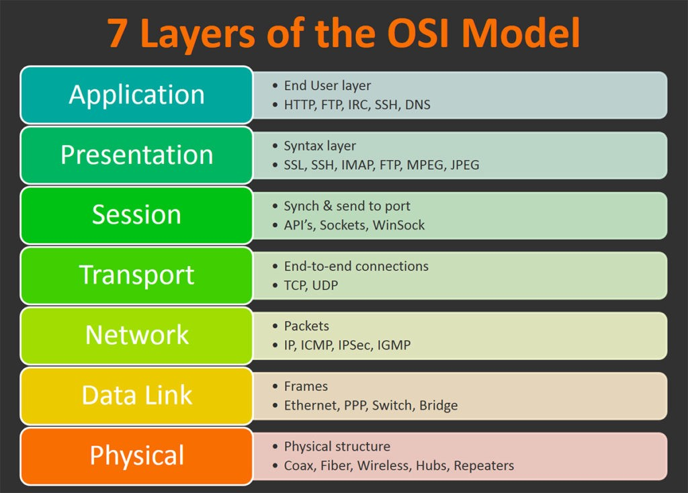
Modèle OSI

Slide 7
Histoire OSI
Pourquoi OSI :
Aux origines des réseaux chaque constructeur avait un système propre (on parle de système propriétaire).
Ainsi de nombreux réseaux incompatibles coexistaient.
C'est la raison pour laquelle l'établissement d'une norme a été nécessaire.
OSI :
Open Systems Interconnection ou Interconnexion de systemes ouvert.
Le systeme OSI est une segmentation standardisée du processus de communication entre 2 entitées.
On parle de segmentation en blocs.
Ces couches regroupent des services qui ont des tachent précise.
L'avantage du modèle OSI est que chaque couche communique avec la couche du dessus et du dessous
en meme temps (systeme de couches adjacentes).
Fonctionnement : la couche du dessous pourvois a la couche encours des services et la couche encours
pourvois en service la couche du dessus.
Soit : couche N-1 -> N -> N+1

Slide 8
Memo technique OSI
Phrase mémotechnique :
A Peine Serré, Tu Rends Le Portefeuille
A – Application P – Présentation S – Session T – Transport R – Réseau L – Liaison P – Physique

Slide 9
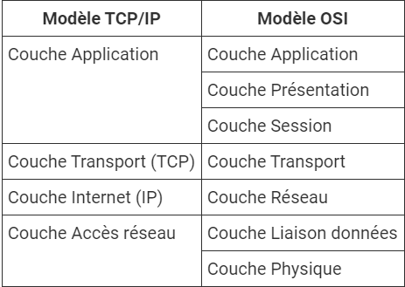
Modèle TCP/IP
Comme on peut le remarquer, les couches du modèle TCP/IP ont des tâches beaucoup plus diverses que les couches du modèle OSI, étant donné que certaines couches du modèle TCP/IP correspondent à plusieurs couches du modèle OSI. Les rôles des différentes couches sont les suivants :
- Couche Accès réseau : elle spécifie la forme sous laquelle les données doivent être acheminées quel que soit le type de réseau utilisé
- Couche Internet : elle est chargée de fournir le paquet de données (datagramme)
- Couche Transport : elle assure l'acheminement des données, ainsi que les mécanismes permettant de connaître l'état de la transmission
- Couche Application : elle englobe les applications standard du réseau (Telnet, SMTP, FTP, ...) Voici les principaux protocoles faisant partie de la suite TCP/IP :

Slide 10
Transmission Control Protocol/Internet Protocol.
Protocoles utilisé sur le réseau Internet pour transmettre des données entre deux machines.
Protocole de transport, TCP prend à sa charge l'ouverture et le contrôle de la liaison entre deux ordinateurs.
Protocole d'adressage, IP assure le routage des paquets de données.
-> comme un langage universel permettant à deux machines de communiquer entre elles peu importe leur système d’exploitation .
Tcp est chargé de segmenter le message en paquets et de réarranger ces derniers à la réception.
IP est chargé d’assurer l’acheminement des paquets d’ordi en ordi jusqu’à la destination

Slide 11
La couche accès réseau
- Acheminement des données sur la liaison
- Coordination de la transmission de données (synchronisation)
- Format des données
- Conversion des signaux (analogique/numérique)
- Contrôle des erreurs à l'arrivée
La couche Internet
- La couche Internet contient 5 protocoles :
- Le protocole IP
- Le protocole ARP
- Le protocole ICMP
- Le protocole RARP
- Le protocole IGMP
La couche Transport
La couche transport contient deux protocoles permettant à deux applications d'échanger des données
indépendamment du type de réseau emprunté
La couche Application
- Les services de gestion (transfert) de fichier et d'impression
- Les services de connexion au réseau
- Les services de connexion à distance
- Les utilitaires Internet divers

Slide 12
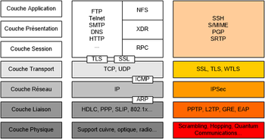
Protocoles de base
- IP : Internet protocol
- TCP : Transport control protocol
UDP : User datagram protocol
ARP : Address resolution protocol
ICMP : Internet control management protocol
EGP : Exterior gateway protocol
RIP : Routing information protocol
FTP : File transfer protocol
HTTP : Hypertext transfer protocol
SNMP : Simple network management protocol
NFS : Network filesystem
XDR : External data representation
SMTP : Simple mail transfer protocol
DNS : Domain name server

